Slide 1

تصميم شبكة عصبية باستخدام TensorFlow لتصنيف الأرقام (MNIST)
https://www.instagram.com/whispervoidxai/
01

Slide 2

الهدف: بناء نموذج ذكاء اصطناعي للتعرف على الأرقام المكتوبة بخط اليد (0–9).
البيانات المستخدمة: MNIST dataset (70,000 صورة).
الأدوات:
TensorFlow + NumPy + scikit-learn
One-Hot Encoding لتحويل التسميات
بنية النموذج: شبكة عصبية متعددة الطبقات (MLP).

Slide 3


تفاصيل النموذج
عدد المدخلات: 784 (28x28 بكسل).
الطبقات المخفية:
الطبقة 1: 512 خلية
الطبقة 2: 256 خلية
الطبقة 3: 128 خلية
طبقة المخرجات: 10 (الأرقام 0–9).
الإعدادات:
خوارزمية التدريب: Adam Optimizer
دالة الخسارة: Softmax Cross Entropy
عدد التكرارات: 1000
حجم العينة: 128
Dropout: 0.5

Slide 4
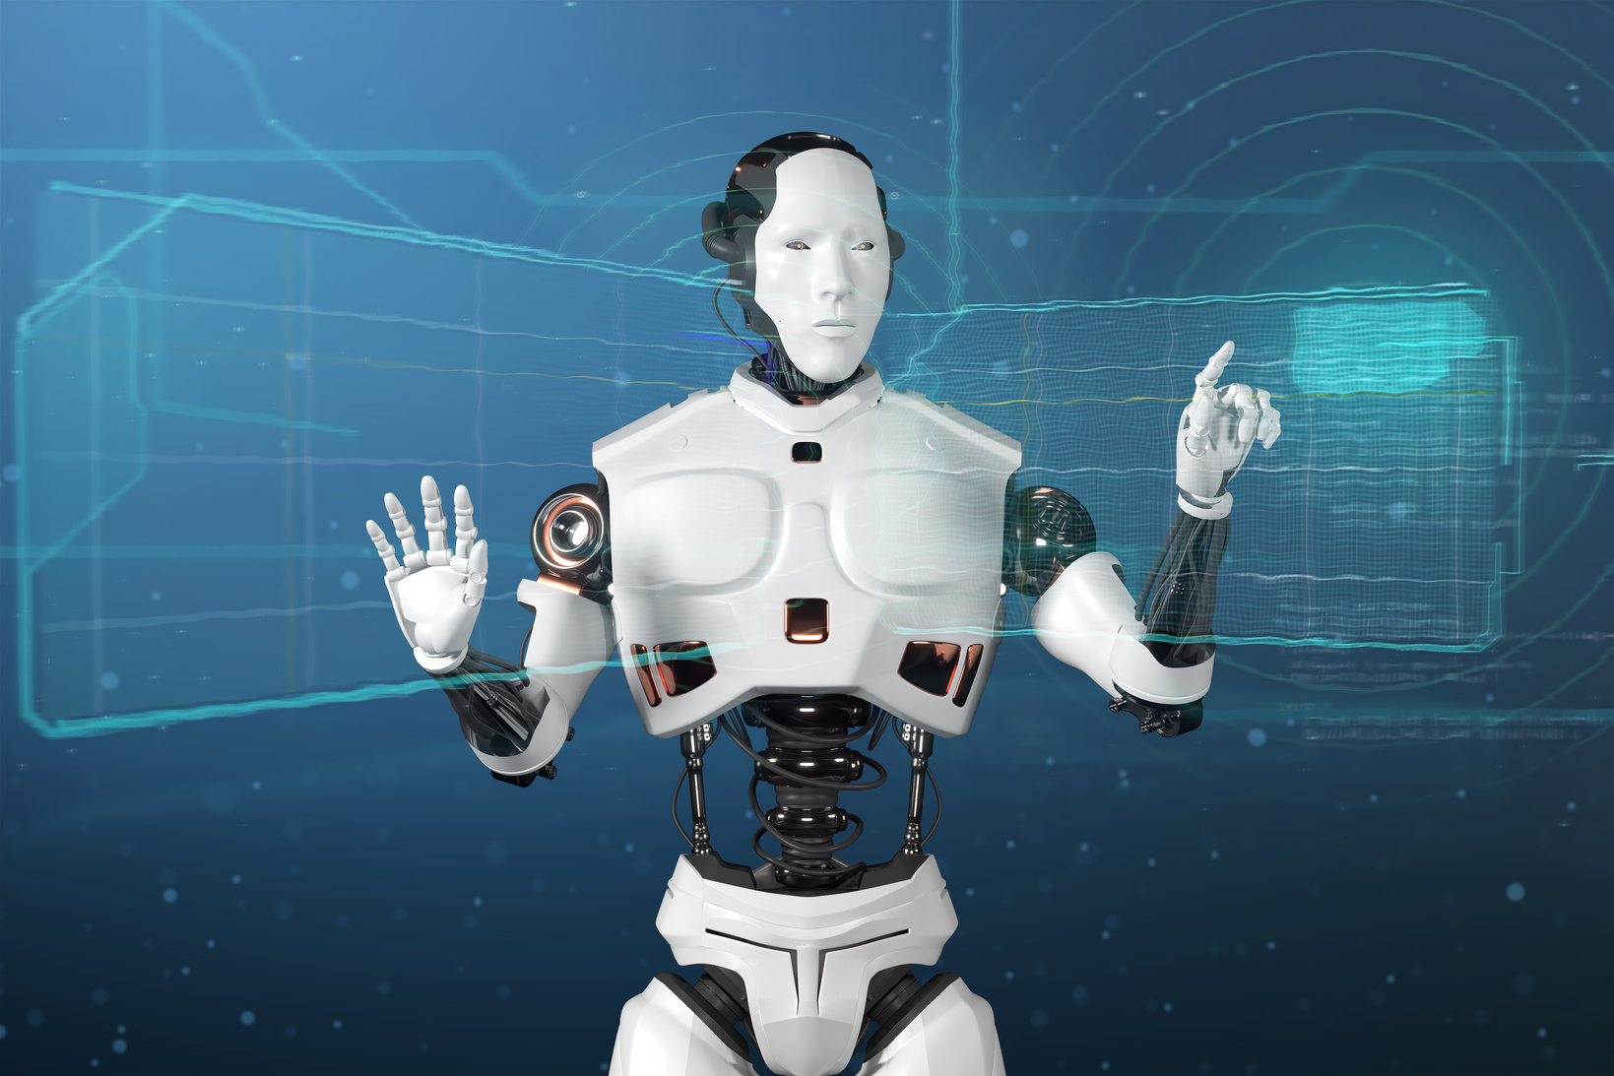
النتائج والاستنتاج
الدقة على بيانات الاختبار: ~ 97–98% (قريبة من النتائج المطبوعة).
تجربة على صورة جديدة: النموذج نجح في التنبؤ بالرقم بشكل صحيح.
الخلاصة:
الشبكات العصبية العميقة قوية جدًا في تصنيف الصور.
ممكن تطوير النموذج باستخدام CNN لتحسين الأداء أكثر.

